Slide 1
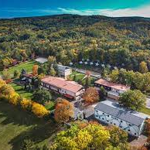
Adaptační kurz 2023/24 pro první ročníky SZŠ v Plzni
září 2023

Slide 2
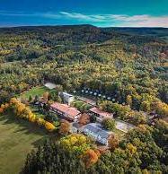
Rekreační středisko Lubenec
Termín: 4.-5. září 2023
Místo: rekreační středisko Lubenec, okr. Žatec
https://www.haul.cz/rs-lubenec/

Slide 3
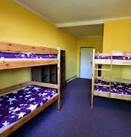
Ubytování
od Plzně vzdálenost cca 60 km
kapacita 300 lůžek
2 budovy s 2 - 6ti lůžkovými pokoji s vlastním sociálním zařízením
45 čtyřlůžkových chatek – 2 palandy, zaveden elektrický proud
4 pětilůžkové chatky i se sociálním zařízením
stravování je zajištěno v prostorné jídelně s kapacitou 120 míst, v létě je k dispozici i venkovní jídelna s kapacitou 100 míst.

Slide 4
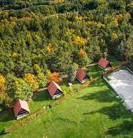
Zázemí střediska
sportoviště-volejbalové, nohejbalové hřiště
4 venkovní pingpongové stoly
prostor pro street basketball, velké asfaltové hřiště a plně vybavený sportovní sklad
venkovní altány s posezením, klubovny a dva prostorné párty stany 6x12 m
učebny vybavené tabulí, stoly a židlemi včetně multimediálního vybavení
ozvučení celého venkovního prostoru areálu pomocí rozhlasu a možnost využití ohniště k večernímu posezení u ohně

Slide 5
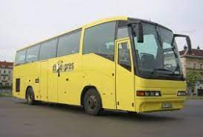
Finanční rozpočet
Cena: 1 800 Kč/osobu
Zahrnuje ubytování, celodenní strava a pitný režim, adaptační program od organizací Ledovec, P-centrum, Point 14, autobusová doprava z Plzně do Lubence a následně zpět ke škole.

Slide 6
Ubytování a strava
ubytování vč. lůžkovin, k využití celý areál
celodenní pitný režim
den příjezdu-oběd (polévka, hlavní jídlo, zákusek), svačina, večeře (teplý chod, zeleninový salát)
večerní suroviny na oheň (klobásy, špekáčky, sýry na opékání, kečup, hořčice, tatarka, zelenina, pečivo...)
den odjezdu-snídaně formou švédských stolů (míchaná vajíčka, párky, vařená vajíčka, pomazánka, šunka, salám, sýr, máslo, tavený sýr, mléko, jogurt, křupinky, choco balls, zelenina, ovoce, sladké pečivo, klasické pečivo, čaj, káva), svačina, oběd (polévka, hlavní chod, zákusek), svačina
zapůjčení sportovních potřeb

Slide 7
Doprava
Odjezd: 4. 9. 2023 autobusem v 9.00 h od školy, třídní učitelé po 1. vyučovací hodině odvedou žáky k autobusům před budovu školy
Příjezd: 5. 9. 2023 cca v 18.30 před budovu SŽŠ, Karlovarská 99, Plzeň

Slide 8
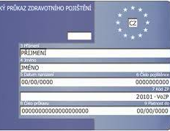
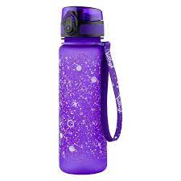
Doporučené věci s sebou
sportovní oblečení,, pláštěnka
prostředky osobní hygieny
sportovní obuv, přezůvky
baterka, batoh
láhev na pití (0,5 l), vlastní hrneček
psací potřeby, pastelky, blok A4
kartičku zdravotní pojišťovny
hudební nástroje vítány

Slide 9
Program 1. dne – 4. září
8:00 – 8. 45 začátek školního roku 2023/24 ve kmenových třídách na SZŠ, prohlídka školy, seznámení se s provozem – nepedagogičtí pracovníci, apod.
8:45- 9:00 příprava na odjezd na adaptační kurz, společný odchod ze školy k autobusu – odjezd autobusů od školy do rekreačního zařízení Lubenec
10:30 – příjezd do rekreačního zařízení Lubenec

Slide 10
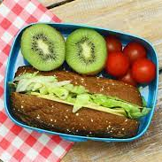
Program 1. dne – 4. září
10. 30 – 12. 00 ubytování všech účastníků adaptačního kurzu
12. 00 – 13:30 – oběd
13:30 – 14:00 krátká porada pedagogů SZŠ a lektorů
14:00 -16:00 1. odpolední blok aktivit
16:00 - 16:30 – odpolední svačina

Slide 11
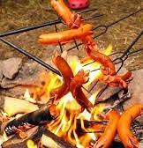
Program 1. dne – 4. září
16:30 -18:30 – 2. odpolední blok aktivit
18:30 - 19:30 – večeře
19:30 – 22:00 – večerní blok aktivit – posezení u ohně, případně opékaní buřtů
22:30 – večerka

Slide 12
Program 2. dne – 5. září
7:00 - budíček
7:30 – 8:30 snídaně
8:30 - 10:30 – 1. dopolední blok aktivit
10:30 – 11:00 dopolední svačina
11:00 – 12:30 2. dopolední blok aktivit
12:30 – 13:30 – oběd

Slide 13
Program 2. dne – 5. září
13:30 – 14:00 krátká porada pedagogů SZŠ a lektorů
14:00 -16:00 3. závěrečný blok aktivit
16:00- 16:30 – odpolední svačina
16:30- 17:00 příprava na odjezd
17:00 - odjezd do Plzně ke škole
18: 30 – předání žáků a žákyň rodičům před SZŠ v Plzni

Slide 14
Dokumenty
Studenti v den odjezdu odevzdají třídnímu učiteli souhlas rodičů s účastí na adaptačním kurzu a prohlášení o bezinfekčnosti.
Do poznámky prosím napište, pokud má dítě nějaké zdravotní omezení, dietu či bere nějaké léky.

Slide 15
Platba
Částku 1800 Kč uhraďte během měsíce srpna (nejpozději do 25. srpna 2023) na účet školy 34731311/0100, VS 92023.
Do poznámky napište jméno, příjmení žáka a třídu.

